Slide 1
课程简介
课程名称：微机原理及单片机应用
教师：荣生辉
邮箱：rsh@ouc.edu.cn
办公室：信息学院南楼A212
课程主页：
https://github.com/rshouc/Microcomputer

Slide 2
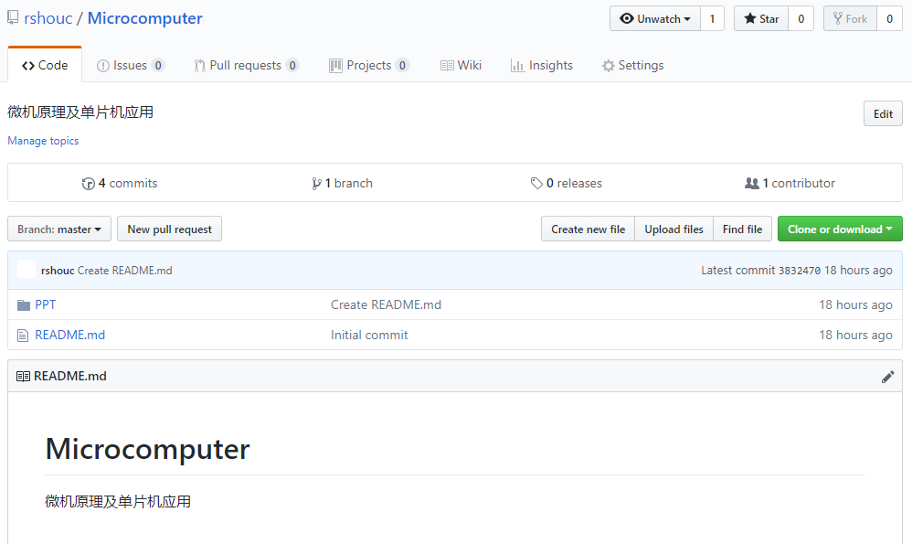

Slide 3
问题
1.这门课都讲些什么？
2.我在这门课程当中能学到什么？
3.如何学好这门课？
4.对我们有哪些要求？
5.我能行吗？

Slide 4
这门课都讲些什么？
这门课所讲是微机的基本原理和智能控制系统的设计方法。
四个部分：
1.16位CPU 8086的基本原理、硬件结构和编程（自我认知）
2. 8086CPU和外设、内存的接口技术（建立联系）
3.51单片机的基本原理和应用（放下身段）
4.pentiumCPU技术（提升自我）

Slide 5
教 材
1.微型计算机技术及应用，戴梅萼 史嘉权，清华大学出版社
2.智能化测量控制仪表与设计，徐爱钧，徐阳，北京航空航天出版社

Slide 6
课 程 目 标
掌握：
微型计算机的基本组成工作原理
汇编语言程序设计方法
微型计算机常用接口技术
建立微型计算机系统的整体概念，形成微机系统软硬件开发的初步能力
了解：微处理器和微机系统发展的的新动态和新技术，学会系统科学地分析问题和解决问题.

Slide 7

我在这门课程当中能学到什么？

Slide 8
我在这门课程当中能学到什么？
掌握微机的基本概念和结构。
以INTEL8086系列为例,掌握16位微处理器编程结构、工作模式、基本操作和时序,寻址方式和指令系统,掌握汇编语言程序设计方法。
掌握CPU和外设之间的基本数据传输方式：程序、中断、DMA的原理和特点。
掌握常用可编程I/O接口芯片的工作原理及应用。

Slide 9
我在这门课程当中能学到什么？
5. 80C51系列单片机基本结构与片内功能单元配置、外部引脚特性。
6.掌握8086及单片机的内存扩展方法、A/D、D/A等并行接口的扩展连接方法。
7.掌握键盘和显示这两种常用的人机接口电路的一般设计方法。
8.了解Pentium CPU的相关技术，包括超标量流水线技术、虚拟存储器技术和高速缓存技术。
9.掌握单片机的I²C片外串行扩展技术和PCI总线的相关技术。

Slide 10
如何学好这门课？
多读书，多交流，多练习，多讨论

Slide 11
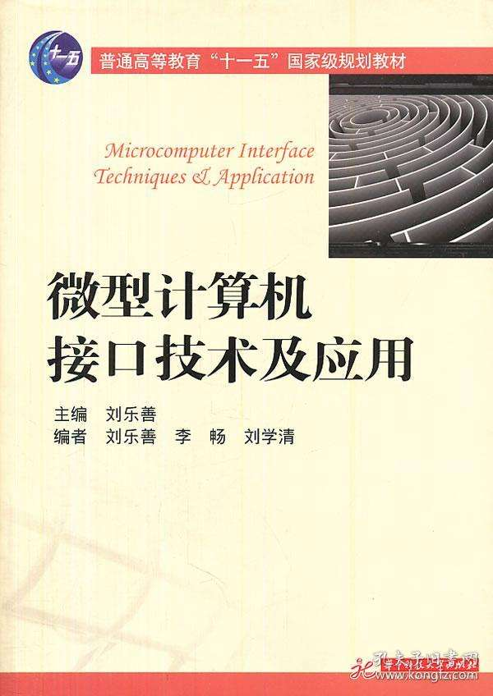
参 考 书
1.微型计算机接口技术及应用，刘乐善， 华中科技大学出版社

Slide 12
参 考 书
2.IBM-PC汇编语言程序设计，沈美明、温冬婵，清华大学出版社
3.windows环境下32位汇编语言程序设计，罗云彬，电子工业出版社，
4.Intel汇编语言程序设计，kip irvine，清华大学出版社
5.MCS-51系列单片机实用接口技术，李华，北京航空航天大学出版社

Slide 13
资 源
强烈推荐之一： 单片机教程网：www.51hei.com
（这是一个非常不错的网站，从廉价的编程器，到KILE的汉化版，再到种类齐全的免费学习和应用软件和资料）
强烈推荐之二： 单片机爱好者：www.mcufan.com
强烈推荐之三： 单片机学习网：www.mcustudy.com
（以上这两个有不少学习资料供浏览和下载。）
强烈推荐之四： 电子制作实验室：www.xie-gang.com（这里有单片机学习的网上教程）
强烈推荐之五： 51单片机：www.mcu51.com

Slide 14
考 核 要 求
最终成绩 = 课外成绩×70％＋期末成绩×30％
＋奖励得分－惩罚扣分－缺勤扣分

Slide 15
考 核 要 求
课外成绩=微机原理作业15%＋单片机作业15%
课外作业（2次）
作业需要提交至网络教育平台 (http://szjx.ouc.edu.cn)。
严格按照作业要求进行，抄袭0分。

Slide 16
考 核 要 求
期末表现成绩 = 闭卷考试成绩×70%
作弊抄袭者0分。
奖励得分
最多加总成绩5分，如课程作业被评为优秀作业，课堂活动积极参与等。原则上不累计加分，需要加分者需要提出书面申请说明理由。

Slide 17
考 核 要 求
惩罚扣分
不良表现扣总成绩5分/次且累计扣分。如平台故意乱问乱答、做与课堂教学无关的活动、上课玩手机、上机时玩游戏等。
缺勤处理 (特殊情况持假条请假)
无故缺勤第一次，缺勤扣分＝10。
无故缺勤第二次，缺勤扣分＝30。
无故缺勤第三次，缺勤扣分＝60。

Slide 18


我能行吗？
先修课程：模拟电路、数字电路
未来不迎，当下不杂，过往不恋

Slide 19
第一章 绪论
1．计算机发展史、特点、分类、应用
2．微处理器、微型计算机、微型计算机系统
3．计算机内信息的表示

Slide 20
计算机发展史
电子计算机的发展：
电子管计算机（1946-1956）
晶体管计算机（1957-1964）
中小规模集成电路计算机（1965-1970）
超大规模集成电路计算机（1971-今）

Slide 21
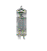
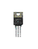
1.1 计算机发展的四个阶段
表1.1 计算机发展的四个阶段
 | 起止年代 | 主要元件 | 主要元件图例 | 速度（次/秒） | 特点与应用领域
第 一 代 | 40年代末至50年代末 | 电子管 |  | 5000～10000 | 体积巨大，运算速度较低，耗电量大，存储容量小。 应用领域：军事、国防尖端。
第 二 代 | 50年代末至60年代末 | 晶体管 |  | 几万～几十万 | 体积减小，耗电较少，运算速度较高，价格下降。 应用领域：科学计算、数据处理和事务管理、工业控制。

Slide 22

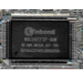
1.1 计算机发展的四个阶段
表1.1 计算机发展的四个阶段
第 三 代 | 60年代中期开始 | 中、小规模集成电路 |  | 几十万～几百万 | 体积、功耗进一步减少，可靠性及速度进一步提高。 应用领域：文字处理、企业管理、自动控制、城市交通管理等方面。
第 四 代 | 70年代初开始 | 大规模和超大规模集成电路 |  | 几千万～几十亿 | 性能大幅度提高，价格大幅度下降。 应用领域： 办公自动化、网络、数据库管理、图像识别、语音识别、专家系统等各行各业。

Slide 23
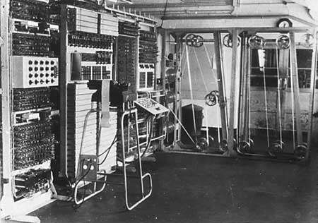
The first electronic computer
1943, Alan Turing（艾伦·图灵）
Not programmable
Special-purpose computer

Slide 24
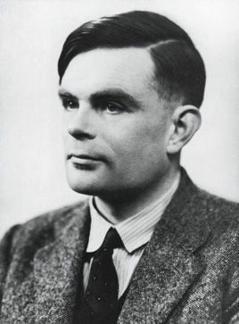

图灵和图灵机
1912年6月，生于伦敦
中学期间获国王爱德华六世数学金盾奖章
1935年，被选为剑桥大学国王学院院士
1936年，提出图灵机（发表于《伦敦数学会文集》）
1938年，美国普林斯顿大学博士学位
1938-1945年二战期间，密码破译工作（曾任］英美密码破译部门总顾问）
1946年，获不列颠帝国勋章
1950年，提出著名的“图灵测试”
1950年10月，提出了著名的“机器会思考吗？”
开启了人工智能的研究
1951年，被选为国家皇家学会会员
（家族中第四位皇家学会会员）
1952年，图灵写出一个国际象棋程序
1954年，逝世
艾伦·麦席森·图灵
Alan Mathison Turing

Slide 25
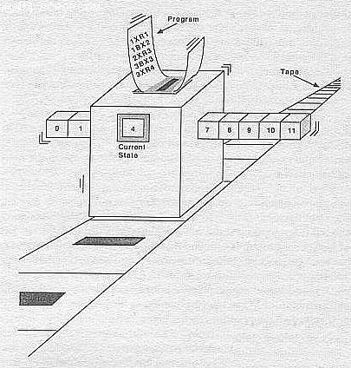
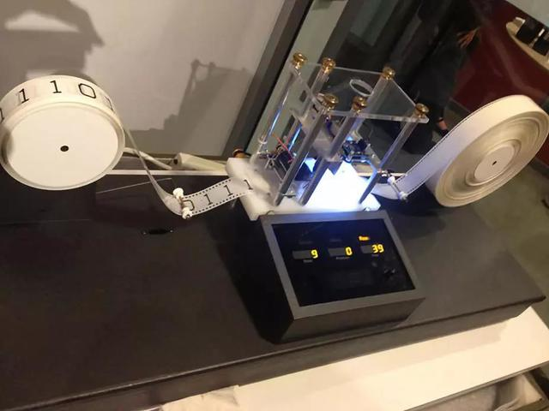
图灵和图灵机
一条存储带
双向无限延长，上有一个个小方格来存储信息。
一个读写头
可以读、写、更改存储带上每一格的数字、字母
一个控制器
可以存储当前自身的状态；
可以根据读到的字母／数字变换自身的状态
可以沿着存储带一格一格地左移、右移

Slide 26
图灵和图灵机
图灵机的意义：
1、它证明了通用计算理论，肯定了计算机实现的可能性，同时它给出了计算机应有的主要架构；
2、图灵机模型引入了读写与算法与程序语言的概念，极大的突破了过去的计算机器的设计理念；
3、图灵机模型理论是计算学科最核心的理论，因为计算机的极限计算能力就是通用图灵机的计算能力，很多问题可以转化到图灵机这个简单的模型来考虑。

Slide 27
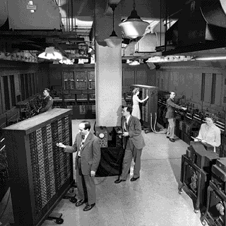
The first general purpose, programmable electronic computer system
Moore School，Univ. of Pennsylvania（莫尔学院 宾夕法尼亚大学）
1946, ENIAC(Electronic Numerical Integrator and Calculator)
18800 vacuum tubes
30 tons
24m*6m*2.5m
5000 operations per second
Programmable

Slide 28
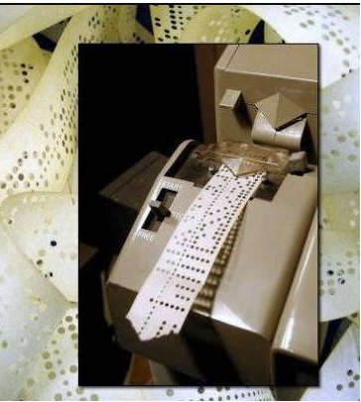
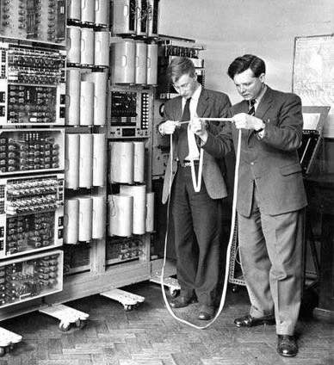
早期的程序需要通过带孔的纸带作为输入和输出
程序调试耗时费力

Slide 29
微机特点、分类、应用
微型计算机特点：
半导体集成电路技术发展的产物
采用LSI（Large scale integration)和
VLSI（very large scale integration)
体积小、重量轻、价格低
可靠性高、结构灵活
应用领域广
科学计算、网络、过程控制、嵌入式系统
微型计算机发展史：
CPU-微处理器/中央处理器(微机系统的核心部件）
微机发展史--CPU的发展史

Slide 30
代 | 发表 年份 | 字长 (bits) | 型号 | 线宽 (μm) | 晶体管数 (万个) | 时钟频率 (MHz) | 速度 (MIPS)
一 | 1971 1972 | 4 8 | 4004 8008 | 50 | 0.2 0.3 | <1 | 0.05
二 | 1974 | 8 | 8080 | 20 | 0.5 | 2-4 | 0.5
三 | 1978 1982 | 16 | 8086/8088 80286 | 2-3 | 2.9 13 | 4.77-10 8-20 | <1 1-2
四 | 1985 1989 | 32 | 80386 80486 | 1-2 | 27.5 120 | 12-33 25-66 | 6-12 20-40
五 | 1993 | 32 | Pentium | 0.6-0.8 | 330 | 60-200 | 100-200
六 | 1995 1996 1997 1999 2001 | 32 | P/Pro P/MMX PII PIII P4 | 0.6 0.6 0.35 .25-.13 .18-.13 | 550 450 750 850 3000 | 133-200 166-233 233-450 450-1200 1300-3000 | >300
七 | 2002 ？ | 64 | Itanium 安腾 | 0.08 | CPU:2.5K Cache:30K | 800(20条指令/时钟周期) | >3000

Slide 31
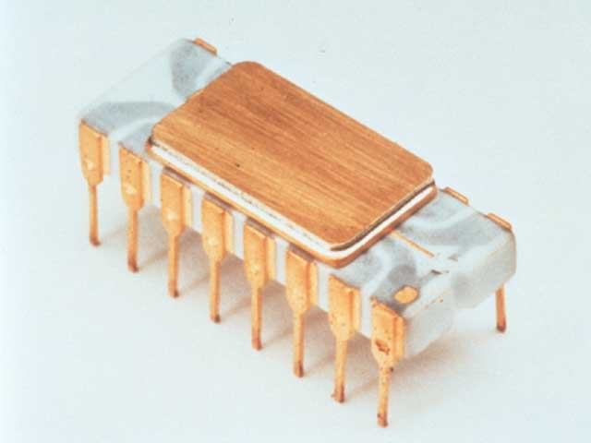
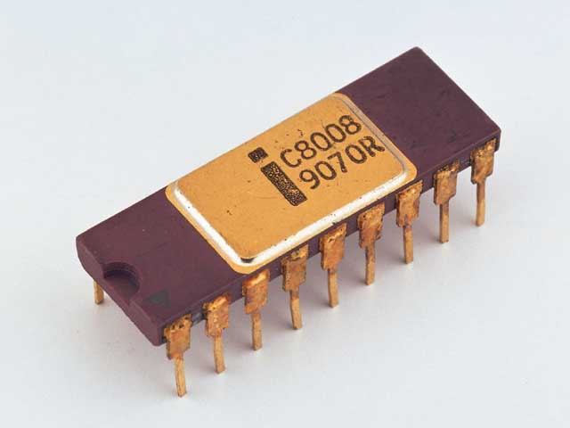
CPU的发展史--第一代微处理器
Intel 4004 — 4 位微处理器
4-bit microprocessor.
4KB main memory.
45 instructions.
P-Channel MOS technology.
50 KIPS (kilo-Instructions per second)
740KHz
F14 CADC (1970) → ALU
F14熊猫战斗机主控芯片
Military secrets, open to public in 1998
Intel 8008 — 8 位微处理器
没有配套的程序语言，使用机器语言编写指令。
Intel 4004
Intel 8008

Slide 32
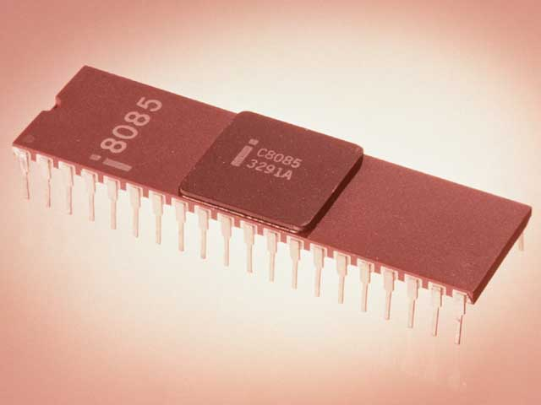
CPU的发展史--第二代微处理器
Intel 8080 — 8 位微处理器
Intel 8085 — 高档 8 位微处理器
指令比较完善。
有了中断系统与 DMA 操作。
采用汇编语言，以及 BASIC，FORTRAN 等算法语言。
后期配备初级操作系统。
Intel 8085

Slide 33
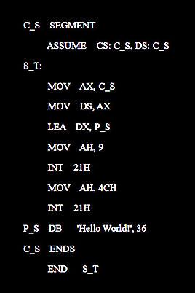
CPU的发展史--第二代微处理器
汇编语言（assembly language）是一种汇编语言是一种符号式程序设计语言。通过用助记符（Mnemonics）代替机器指令的操作码，用地址符号（Symbol）或标号（Label）代替指令或操作数地址。
在不同的设备中，汇编语言对应着不同的机器语言指令集，通过汇编过程转换成机器指令。普遍地说，特定的汇编语言和特定的机器语言指令集是一一对应的，不同平台之间不可直接移植。

Slide 34
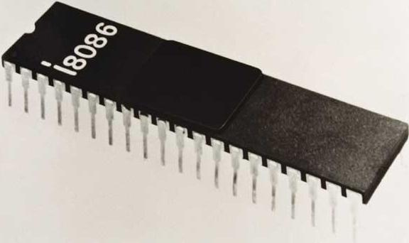
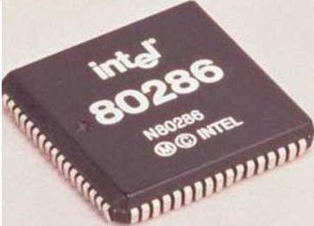
CPU的发展史--第三代微处理器
Intel 8086 — 16 位微处理器
内、外数据总线 16 位，地址总线 20 位
Intel 8088 — 准 16 位微处理器
8088 用于 IBM – PC。内部数据总线 16 位，外部数据总线 8 位，地址总线 20 位，寻址空间 1MB。
Intel 80286 — 16 位微处理器
用于 IBM – PC / AT。内、外数据总线 16
位，地址总线 24 位。具有实模式（物理地址）
和保护模式（虚拟地址）两种工作模式。
实模式兼容 8086 全部功能，20 位地址，寻址空间 1MB。保护模式使用 24 位地址，可将每个任务的 1GB 虚拟地址映射到 16M 物理地址中去，虚拟地址模式可寻址 1GB 虚拟地址空间。

Slide 35
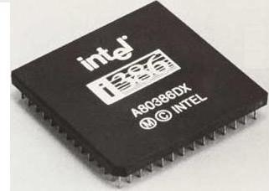
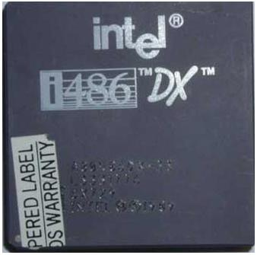
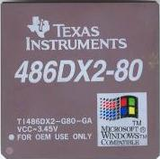
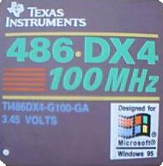
CPU的发展史-第四代微处理器
Intel 80386 — 32 位微处理器
数据总线、地址总线均为 32 位
实地址模式、虚拟地址保护模式和虚拟 8086 模式
虚拟地址保护模式可寻址 4GB（2³²）物理地址和 64TB（2⁴⁶）虚拟地址空间。
Intel 80486 — 32 位微处理器
相当于 80386 + 80387 + 8KB L1 Cache，采用总线突发传送方式。
80486 DX2 — 32 位微处理器，采用固定 2 倍频
80486 DX4 — 32 位微处理器，采用固定 3 倍频

Slide 36
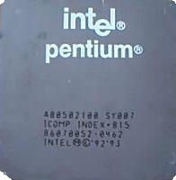
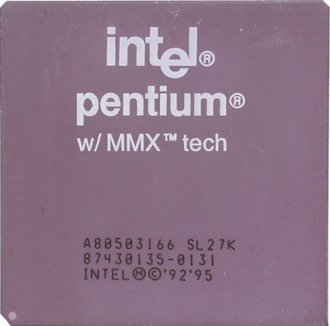
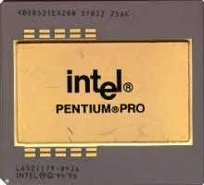
CPU的发展史-第五代微处理器
第五代微处理器：
Pentium（奔腾）— 32 位微处理器
正式引入 “外频” 和 “倍频” 概念。
系统频率称为 “外频”，CPU 运行频率与外频的倍率称为 “倍频”，CPU 工作频率 = 外频×倍频。
Pentium MMX（多能奔腾） — 32 位微处理器
采用多媒体增强指令集技术，在 Pentium 基础上，首次对 x86 指令系统进行多媒体扩展，新增 57 条多媒体指令，包括视频、音频和图象处理。
Pentium Pro（高能奔腾） — 32 位微处理器
采用双穴封装技术，将 256KB L2 Cache 封装在 CPU 内部，与 CPU 同频。采用双数据总线技术。

Slide 37
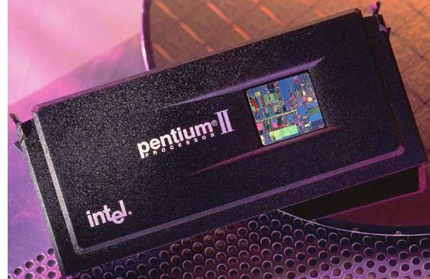
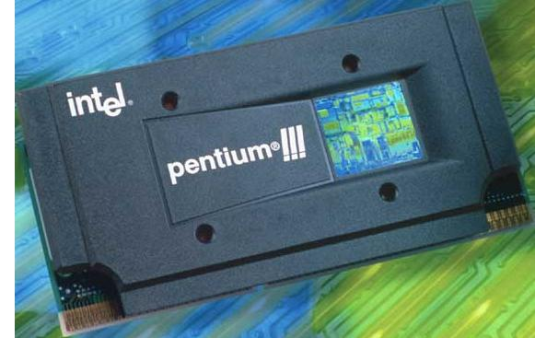
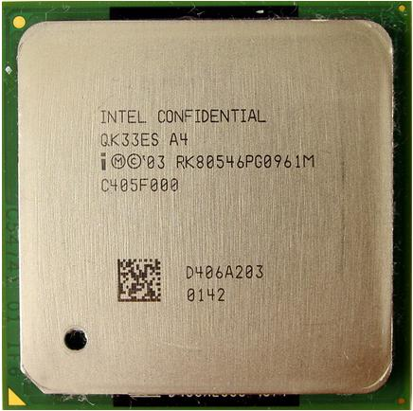
CPU的发展史-第六代微处理器
Pentium Ⅱ — 32 位微处理器
采用双重独立总线 DIB 技术、Slot 架构，将 512KB L2 Cache 与 CPU 封装在单边接触卡盒SECC 中， L2 Cache 运行频率为 1 / 2 CPU 频率。
Pentium Ⅲ — 32 位微处理器
采用 SIMD 扩展指令集 SSE，改善了 3D 图形、3D 音效及语音识别功能。
SIMD — 单指令多数据技术，一条指令可以处理多个数据。
Pentium 4 — 32 位微处理器
采用网际爆发（Net Burst）体系结构，新增 SSE 2、SSE 3 指令集。采用四重数据速率 QDR、快速执行引擎 REE，提高数据传送和运行速度。

Slide 38
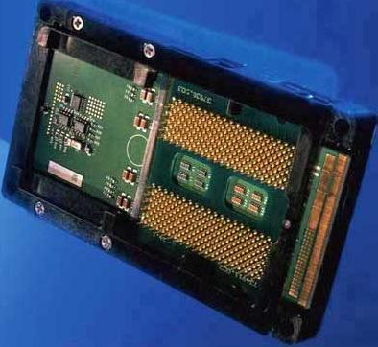
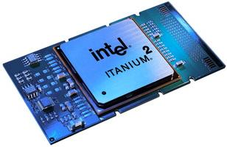
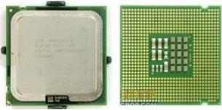
CPU的发展史-第七代微处理器
Intel Itanium（安腾 ）— 64 位微处理器
采用 IA - 64 体系结构。Itanium 1 内、外数据总线均为 64 位， Itanium 2 内部数据总线为 64 位，外部数据总线为 128 位。
Intel Pentium 600 系列 — 64 位微处理器
采用 IA – 32 体系结构，支持 Intel 存储器延伸 EM64T 技术，具有 64 位内存寻址能力，支持 64 位操作系统。

Slide 39
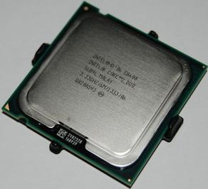
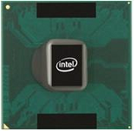
CPU的发展史-第八代微处理器
Core Duo（酷睿）双核微处理器
便携机专用处理器，采用 667 ~ 1033Mhz FSB 速率，2M 双核共享 L2 Cache。带有两个执行内核，可同时运行图形密集型游戏、后台下载音乐和运行病毒扫描安全程序等。
Core 2 Duo（酷睿 2）双核微处理器
采用 Intel Core 架构，取代原 Pentium 4 采用的 Net burst 架构，包括服务器版 Woodcrest、桌面版 Conroe 和移动版 Merom 三大领域。拥有 EM64T、虚拟化技术及病毒防护 Execute Disable 技术，并支持 SSE 4 指令集。

Slide 40
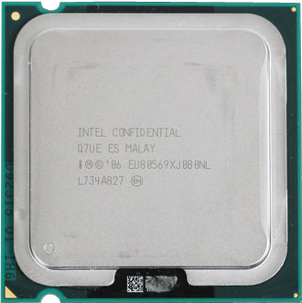
CPU的发展史-第八代微处理器
Quad Core 四核微处理器：
包括桌面四核心 Kentsfield、双路服务器核心 Clovertown 以及多路服务器核心 Tigerton，处理器采用 Multi – Chip 技术，将两颗双核封装在同一模块上。
Kentsfield 具有 8M L2 Cache，采用 65nm 工艺制造，1066 ~ 1333MHz FSB 频率，支持 EMT64 技术、病毒防护技术及 SSE 4 指令集。各核心拥有独立的工作频率及电压，可根据负载的不同对各核心进行调整。
右图为最新的 Kentsfield 9650 CPU，主频为 3.0GHz。

Slide 41
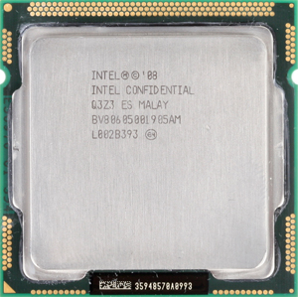
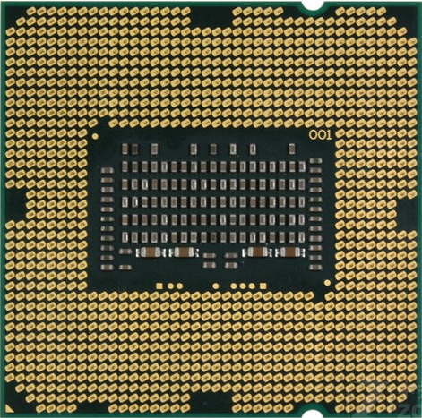
CPU的发展史-第九代微处理器
Intel Core i3、i5、i7、Extreme i7，采用 Nehalem 架构。
Core i3 为双核处理器，LGA 1156 封装。
Core i5 与 Core i3 功能、结构大致相同，区别在于前期产品 600 系列为 2 核处理器，后期产品 700 系列为 4 核处理器。
Core i7 为原生四 ~ 六核处理器，采用 LGA 1366 封装。前期产品600、700、800 系列处理器为 4 核处理器，后期产品 900 系列为 6 核处理器。

Slide 42
全球主要微处理器生产厂商
Intel公司
创建于1968年。1971年推出全球第一个微处理器，1981年，IBM采用Intel生产的8088微处理器推出全球第一台IBM PC机，1984年入选全美一百家最值得投资的公司，1992年成为全球最大的半导体集成电路厂商，1994年其营业额达到了118亿美元，在CPU市场大约占据了80％份额。Intel 领导着CPU的世界潮流，从286、386、486、Pentium…它始终推动着微处理器的更新换代。Intel的CPU不仅性能出色，而且在稳定性、功耗方面都十分理想。

Slide 43
AMD
创办于1969 年，总公司设于美国硅谷。集成电路供应商，专为电脑、通信及电子消费类市场供应各种芯片产品，包括用于通信及网络设备的微处理器、闪存、以及基于硅片技术的解决方案等。
产品：以Athlon （速龙）及 Duron（毒龙）为核心系列产品。
产品特点：性能较高而且价格便宜。
由于在CPU核心架构方面的优势，同主频的AMD处理器具有更好的整体性能。
但AMD处理器的发热量往往比较大，选用的时候在系统散热方面多加注意，在兼容性方面可能也需要多打些补丁。

Slide 44
AMD与双核处理器
多年来AMD在芯片业一直都被认为是类似于英特尔的陪读，一直处于英特尔的压制之下。但转机终于从英特尔的失误中诞生了。2002年，英特尔开发出了不兼容32位的64位安腾处理器，但安腾处理器太超前，既不能兼容已经广泛应用的32位系统，又不能拿出更多适合于安腾系统的应用软件。尽管花了巨资推广，但安腾的市场需求还是微乎其微。AMD乘虚而入，2003年4月推出与32位兼容的64位处理器皓龙（双核处理器）。皓龙在市场上取得了非常好的效果，AMD的双核让英特尔在接下来的一年时间内措手不及。

Slide 45
AMD与双核处理器
就在这段时间里，AMD的市场占有率从不足5%，上升到2006年第一季度桌面电脑微处理器出货量占市场的21.1%。在市场调研机构Current Analysis公布的美国市场2005年9月份处理器市场数据中，AMD以52%的市场占有率一举超越了英特尔的46%。在产品和技术层面上，2003年AMD率先推出64位处理器，确立了其在64位计算方面的领先地位。2005年，AMD又率先推出针对服务器、工作站和台式机的双核处理器。这两大领域的举动都在业界引发了广泛关注和支持。凭借双核，AMD占得先机并获取了一定的市场空间。但AMD双核处理器也暴露出一些问题：产能与工艺成为AMD的短板。

Slide 46
威盛
威盛电子 (VIA Technologies)，是台湾地区的集成电路设计公司，主要生产主机板的晶片组、中央处理器(CPU)、以及记忆体。它是世界上最大的独立主机板晶片组设计公司。作为一个无晶圆厂半导体厂商（fabless），VIA主要在研究与发展他的晶片组，然后将晶圆制造外包给晶圆厂进行 (像是台湾积体电路制造股份有限公司 en:TSMC)。

Slide 47
威盛
VIA C3 系列处理器是由威盛公司生产的经典CPU系列，其最大的特点就是价格低廉，性能实用，对于经济比较紧张的用户具有很大的吸引力。

Slide 48
1.2 计算机的分类
电子计算机按其性能分类：
大中型计算机/巨型计算机（Mainframe Computer）
小型计算机（Minicomputer）
微型计算机（Microcomputer）
单片计算机（Single-Chip Microcomputer）

Slide 49
微型计算机应用范围
科学计算
信息处理
自动控制
辅助设计
人工智能等
通信系统、电子器材、仪器仪表、控制设备、机械装备、家用电器等等
“不是技术问题，而是创造力和技巧的问题

Slide 50
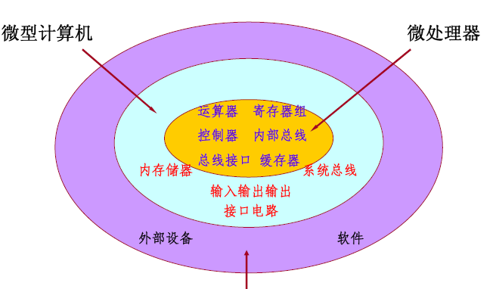
3 微处理器、微型计算机和微机系统

Slide 51
3 微处理器、微型计算机和微机系统
微处理器是微型计算机的核心组成部件
微处理器配上存储器、系统总线、输入/输出接口电路等组成微型计算机
微型计算机配上相应的外围设备、软件等组成微型计算机系统
绪论目标：
感性认识微机系统的框架
微型计算机四个模块作用
微型计算机工作过程、原理

Slide 52
微型计算机系统的组成
微处理器（CPU）
存储器（RAM，ROM）
微型计算机
(主机）
总线
硬件
I/O接口（Input/Output）
微机系统
外围设备:（I/O设备）:
键盘，鼠标，扫描仪，光笔；显示器，打印机
外部存储器（软盘，硬盘，光盘，U盘）
系统软件：操作系统、数据库、语言处理程序等
软件
应用软件：

Slide 53
微型计算机系统硬件组成
系统总线BUS
处
系
地址总线AB
理
统
器
总
数据总线DB
子
线
控制总线CB
系
形
统
成
存储器
I/O接口
I/O设备
微型计算机系统硬件组成

Slide 54
总线是计算机中各类公共信号线的集合，是计算机系统中各部分联络的规范通道。
MPU
AB
CB
DB
RAM
ROM
I/O接口
外设
微处理器MPU包含运算器和控制器，是微机系统的核心部件。称为中央处理单元(CPU)
输入输出接口又称为I/O接口(Input/Output interface)，是微机系统与外部设备交换信息的电路和通道。
存储器用来存放数据和程序；分为只读存储器ROM(Read Only Memory) 和随机存取存储器RAM(Random Access Memory)

Slide 55
微型计算机系统结构图示

Slide 56
微型计算机的基本结构
系统总线BUS
处
系
地址总线AB
理
统
器
总
数据总线DB
子
线
控制总线CB
系
形
统
成
存储器
I/O接口
图1.2 微型计算机的基本组成

Slide 57
微处理器（CPU，MPU）
CPU：Central Processing Unit
MPU：Micro-Processing Unit
微处理器在微机组成中的核心地位
它的性能决定了微机系统的性能

Slide 58
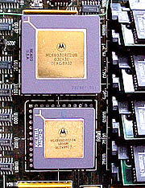
微处理器功能：运算和控制
l进行算术逻辑运算
l可暂存少量数据
l对指令译码
l提供控制信号

Slide 59
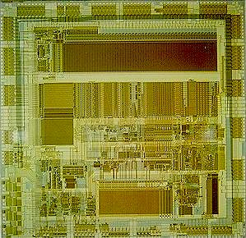
CPU的内部结构
l算术逻辑部件ALU
l寄存器组：
通用寄存器
专用寄存器
程序计数器、堆栈指针、标志寄存器
l控制器：
指令寄存器、译码器、定时与控制电路，中断机构等

Slide 60
8086 CPU的外部引脚

Slide 61
8086 CPU的内部结构
通用寄存器
AB
地址
(20位)
AH
AL
AX
加法器
Σ
数据
BH
BL
BX
寄存器
CH
CL
CX
DB
DH
DL
DX
SP
(16位)
指针和变
BP
CS
址寄存器
DI
DS
SI
SS
ES
IP
ALU
内部寄存器
数据总线
8086总线
(16位）
总线控
制电路
（16位数据总线）
暂存寄存器
ALU
EU
1
2
3
4
5
6
控制电路
队列
总线
指令队列缓冲器
（8位）
标志寄存器
执行单元（EU）
总线接口单元（BIU）
图8086CPU的内部结构框图

Slide 62
存储器（内存，主存）
l作用：存储信息
l描述存储单元的要素：
地址和数据
l信息的组织形式：以字节为单位
存储器的基本单位：字节(Byte)
存储单元
l内存的种类：RAM 和 ROM
l内存与外存的区别
性能指标：容量和速度

Slide 63
描述存储单元的要素：地址和数据
地址
数据
0000B
1111 0000
10101010
10010100
11100001
0H
F0H
CCH
0001B
1H
2H
0010B
3H
0011B
4H
0100B
5H
0101B
地址的位数（长度）
决定了内存的容量
地址和数据
都用十六进制来表示

Slide 64
与内存有关的常用术语
Bit ： 二进制位
Byte : 字节，1 Byte=8bits
word：字长，1word=16bits=2Bytes
数量级
1K= 2¹⁰ =1024
1M= 2²⁰ =1K*1K
1G=2³⁰=1K*1M
1T=2⁴⁰=1K*1G

Slide 65
内存的种类
l ROM Read Only Memory
非易失性存储器件
l RAM Random Access Memory
易失性存储器件

Slide 66
存储器与CPU的连接

Slide 67
内存操作
读：将内存单元的内容取入CPU，原单元内容不改变；
写：CPU将信息放入内存单元，单元中原内容被覆盖；
内存的读写的步骤为：
CPU把要读写的内存单元的地址放到AB上
若是写操作， CPU紧接着把要写入的数据放到DB上
CPU发出读写命令
数据被写入指定的单元或从指定的单元读出到DB
若是读操作， CPU紧接着从DB上取回数据
刷新：对CPU透明，仅动态存储器有此操作

Slide 68
内存与外存的区别
 | 内存 | 外存（软盘，硬盘，光盘等）
能否被 CPU直接访问 | 能 | 不能； 必须配置专门的驱动设备
存取速度 | 快 | 慢
容量 | 受地址总线位数的限制 | 不受限制，海量存储器
易失性 | 易失性或非易失性 | 非易失性
存储内容 | 经常使用的程序和数据：系统软件，参数； 当前运行的应用软件和数据 | 使用前必须先调到内存，才能被CPU访问

Slide 69
总线
功能
是CPU和其他部件之间的信息传输通道
是计算机中各类公共信号线的集合
分类--按传输信息类型
地址总线AB、数据总线DB和控制总线CB
MPU
AB
CB
DB
RAM
ROM
I/O接口
外设

Slide 70
总线性能指标
宽度：一次可同时传输的数据位数（Bits)
总线频率：每秒中传输数据的次数
传输率：每秒钟传输的字节数
传输率＝（总线频率×数据位宽）÷8（B/S)

Slide 71
数据总线DB（Data Bus）
作用：传输广义数据信息，
方向：双向总线
入CPU-CPU可通过DB从内存或输入设备读入数据，
出CPU-CPU可通过DB将内部数据送至内存或输出设备。
宽度：
数据总线的宽度决定CPU一次最多可以传送的数据宽度。

Slide 72
地址总线AB（Address Bus）
作用：传送CPU发出的地址信息
方向：单向总线
出CPU，实现CPU对内存单元或I/O设备的寻址。
宽度：决定了CPU直接寻址的内存范围
CPU的寻址范围 = 2^{n}， n-地址线根数

Slide 73
控制总线CB（Control Bus）
作用：
传送控制信号、时序信号和状态信号等。
方向：双向
控制信号：CPU向内存和外设发出的信号
状态信号：内存或外设向CPU发出的信号

Slide 74
总线--按结构层次分类
1）CPU片内总线
2）CPU总线
3）局部总线
--连接主机板上各主要部件，通过总线扩展槽连接各种适配器。
--典型局部总线：
PCI总线，ISA总线
4）系统总线
--多处理器系统中连接各CPU插件板的信息通道
5）外部总线
--通信总线，连接主机和外设(RS-2321-C, SCSI, USB总线

Slide 75
输入/输出接口
功能：连接主机和外设，实现信息的输入/输出
为什么外设不能直接挂在总线上？
外部设备特点
（1）种类繁多、工作原理各异。
（2）工作速度一般比CPU慢，且速度的分布也相当宽。
（3）信号类型与信息格式多样化。

Slide 76
I/O接口是一电子电路(以IC芯片或接口板形式出现 )，其内有若干专用寄存器和相应的控制逻辑电路构成。
它是CPU和I/O设备之间交换信息的媒介和桥梁。

Slide 77
I/O接口的功能
提供驱动外设的电压或电流；
匹配计算机与外设之间的信号电平、速度、信号类型、数据格式等；
缓存发给外设的数据、控制命令和外设提供的运行状态信息；
DMA控制和中断控制。

Slide 78
I/O 接口分类
1）主板上的I/O芯片
可编程的大规模集成电路，完成相应的接口操作。
如定时/计数器、中断控制器、DMA控制器、并行接口、键盘控制器等。
2）I/O扩展槽上的接口控制卡
由若干个集成电路按一定的逻辑组成复杂的接口电路，如显卡、声卡、网卡等。

Slide 79
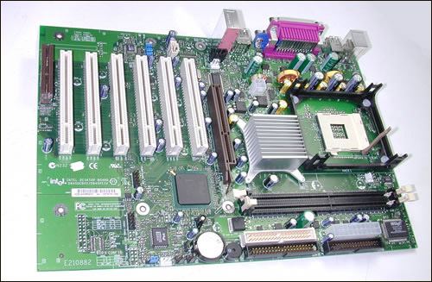
INTEL 845GE 主板

Slide 80
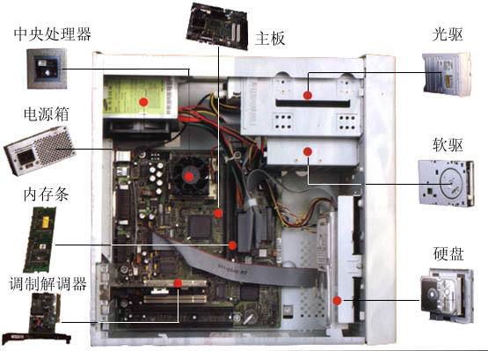
微型计算机系统的物理结构

Slide 81
微型计算机系统的软件
软件系统是微型计算机为了方便用户使用和充分发挥微机硬件效能所必备的各种程序的总称。
1.系统软件
（1）监控程序
（2）操作系统
（3）语言处理程序
–①汇编程序
–②解释程序
–③编译程序
（4）服务程序
2.程序设计语言
3.应用程序

Slide 82
系统软件
（1）监控程序
又称管理程序，其主要功能是对主机和外部设备的操作进行合理的安排，接收、分析各种命令，实现人机联系
（2）操作系统
–操作系统是在监控程序的基础上，由许多控制程序所组成的大型程序系统
–合理地组织整个计算机的工作流程，管理和调度各种软、硬件资源和软件，检查程序和机器的故障
–是用户和裸机间的接口

Slide 83
（3）语言处理程序 •汇编程序 –把用汇编语言编写的源程序翻译成机器语言表示的目标程序 •解释程序 –把用某种程序设计语言编写的源程序翻译成机器语言的目标程序，翻译一句就执行一句，边解释边执行。 •编译程序 –把用高级语言编写的源程序翻译成为机器语言的目标程序 –编译程序也需经服务程序的加工才能得到可执行程序文件。 •服务程序 –文本编辑程序、连接程序、定位程序、调试程序和排错程序等

Slide 84
4 微机内信息的表示
信息分类:
数值信息 非数值信息
计算机内部信息表示-二进制编码
用二进制数、以不同形式编码表示

Slide 85
4.1 数值的表示
定点数 (Fixed Point)
小数点位置固定：纯小数和整数
浮点表示
小数点位置可浮动
说明：
比较复杂，建议用到时再认真学习。

Slide 86
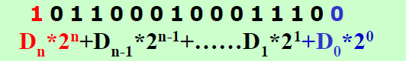
数值的存储与运算：
二进制（Binary)
模2 —逢二进位
为了便于书写和记忆，采用十六进制或八进制：
十六进制（Hexdecimal)—模16 —逢十六进位
八进制（Octal) — 模8 —逢八进位

Slide 87
符号数的表示
计算机中的数值都是以补码形式存放的。一个正整数的补码和该数的原码相同。负数的补码是：符号位除外，每位取反，末位加1（注：加1运算不包含符号位）。
-10的原码
1 | 0 | 0 | 0 | 0 | 0 | 0 | 0 | 0 | 0 | 0 | 0 | 1 | 0 | 1 | 0
按位取反(反码)
1 | 1 | 1 | 1 | 1 | 1 | 1 | 1 | 1 | 1 | 1 | 1 | 0 | 1 | 0 | 1
-10的补码
1 | 1 | 1 | 1 | 1 | 1 | 1 | 1 | 1 | 1 | 1 | 1 | 0 | 1 | 1 | 0

Slide 88
通常，计算机中的四则运算都是转换为加法来完成的。一个数减去另外一个数，与一个数加上“另外一个数的补码”结果是一样的。补码将减法运算变成了加法运算。
例如: 计算16-10 = 16+（-10）
16的补码
0 | 0 | 0 | 0 | 0 | 0 | 0 | 0 | 0 | 0 | 0 | 1 | 0 | 0 | 0 | 0
-10的补码
1 | 1 | 1 | 1 | 1 | 1 | 1 | 1 | 1 | 1 | 1 | 1 | 0 | 1 | 1 | 0
6的补码
0 | 0 | 0 | 0 | 0 | 0 | 0 | 0 | 0 | 0 | 0 | 0 | 0 | 1 | 1 | 0

Slide 89
总结
原码与补码的相互转化
正数：正整数的原码、补码都一样。
负数：符号位除外，每位取反，末位加1（注：加1运算也不包含符号位）。

Slide 90
三位二进制整数表示

Slide 91
补码加减法的运算规则
补码表示的数具有以下特性：
求补 求补
[X]_{补} [-X]_{补} [X]_{补}
求补：对一个二进制数按位求反后在末位加1的运算

Slide 92
计算机减法计算:
2-1= ？
将减数1求补，用加计算，
2-（-1）= ？
将减数-1求补，用加计算，
010
+ 001
011

Slide 93
利用补码的上述特许，可将减法运算转换为加法运算。规则如下：
[X+Y]_{补}=[X]_{补}+[Y]_{补}
[X-Y]_{补}=[X]_{补+} [-Y]_{补}
其中X，Y为正负数均可，符号位参与运算。
补码减法是用对减数求补后，
把减法转换为加法进行的

Slide 94
通过引进补码，使计算机中的加减运算十分简便，不必判断数的正负。
加、减、乘、除运算全部可以用移位和相加两种操作实现—使运算电路的结构大为简化。

Slide 95
符号数运算中的溢出问题
溢出——
运算结果超出运算器所能表示的范围。

Slide 96
溢出的判断方法
异号相加——不会溢出。
同号相加——可能溢出：
机器自动判断溢出的原理
两个8位带符号二进制数相加或相减时，若
C₇ ⊕ C₆＝1，(异或逻辑)
则结果产生溢出。
C₇为最高位的进(借)位；C_{６}为次高位的进(借)位。

Slide 97
[例]：
有符号数运算，有溢出表示结果是错误的
无符号数运算，有溢出表示进位
CASE1:
CASE2:
1 0 1 1 0 1 0 1
+ 1 0 0 0 1 1 1 1
1 0 1 0 0 0 1 0 0
0 1 0 0 0 0 1 0
+ 0 1 1 0 0 0 1 1
1 0 1 0 0 1 0 1
CASE3:
0 1 0 0 0 0 1 0
+ 1 1 0 0 1 1 0 1
1 0 0 0 0 1 1 1 1

Slide 98
4.2 非数值数据的表示
计算机中除了能够处理数值数据以外，还可以处理文字、语音、图像等各种信息，这些信息统称为非数值数据。
非数值数据在计算机中以二进制形式表示，非数值数据的表示本质上是编码的过程。
最常用的数据编码：美国标准信息交换代码(American Standard Code for Information Interchange, ASCII码)
西文字符编码

Slide 99
ASCII码—美国标准信息交换代码

Slide 100
ASCII码—美国标准信息交换代码
采用7位二进制代码对字符进行编码
数字0~9的编码是0110000~0111001，它们的高3位均是011，后4位正好与其对应的二进制代码（BCD码）相符。
英文字母A~Z的ASCII码从1000001（41H）开始顺序递增，字母a~z的ASCII码从1100001（61H）开始顺序递增，这样的排列对信息检索十分有利。
最高位通常总为0，有时也用作奇偶校验位。

Slide 101
ASCII 码表控制符号的定义
NUL 空
SOH 标题开始
STX 正文结束
ETX 本文结束
EOT 传输结束
ENQ 询问
ACK 承认
BEL 报警符
BS 退格
HT 横向列表
LF 换行
VT 垂直制表
FF 走纸控制
CR 回车
SO 移位输出
SI 移位输入
SP 空格
DLE 数据链换码
DC1 设备控制1
DC2 设备控制2
DC3 设备控制3
DC4 设备控制4
NAK 否定
SYN 空转同步
ETB 信息组传送结束
CAN 作废
EM 纸尽
SUB 减
ESC 换码
FS 分隔符
GS 组分隔符
RS 记录分隔符
US 单元分隔符
DEL 作废

Slide 102
BCD码（Binary Coded Decimal）
用二进制编码表示十进制数称为BCD码 。
一位十进制数需要用4位二进制编码表示。
例如
(0100 1001 0111 1000.0001 0100 1001)_{BCD}
( 4 9 7 8 . 1 4 9 )_{D}
压缩BCD码：
一个字节表示两位十进制数
非压缩BCD码：
一个字节表示一位十进制数（使用低四位）

Slide 103
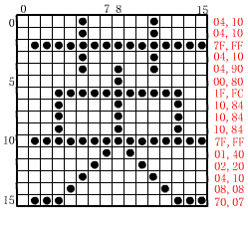
3. 中文编码
中文字符用二个字节表示，每个字节的最高位置1，余下的14位表示字符，构成汉字内码 (GB2312-80)。汉字内码 是对汉字的唯一标识。
汉字输入码 各种输入法所采用的汉字编码统称为输入码
汉字内码 输入的汉字在机器中必须转换为统一的机内码
汉字输出码 用于输出汉字字型的点阵编码

Slide 104
问题
1.辨析概念
字长，主频，外频，倍频系数，总线频率，数据传输带宽，缓存
2.总线分类和作用
3.微型计算机的组成

